Slide 1
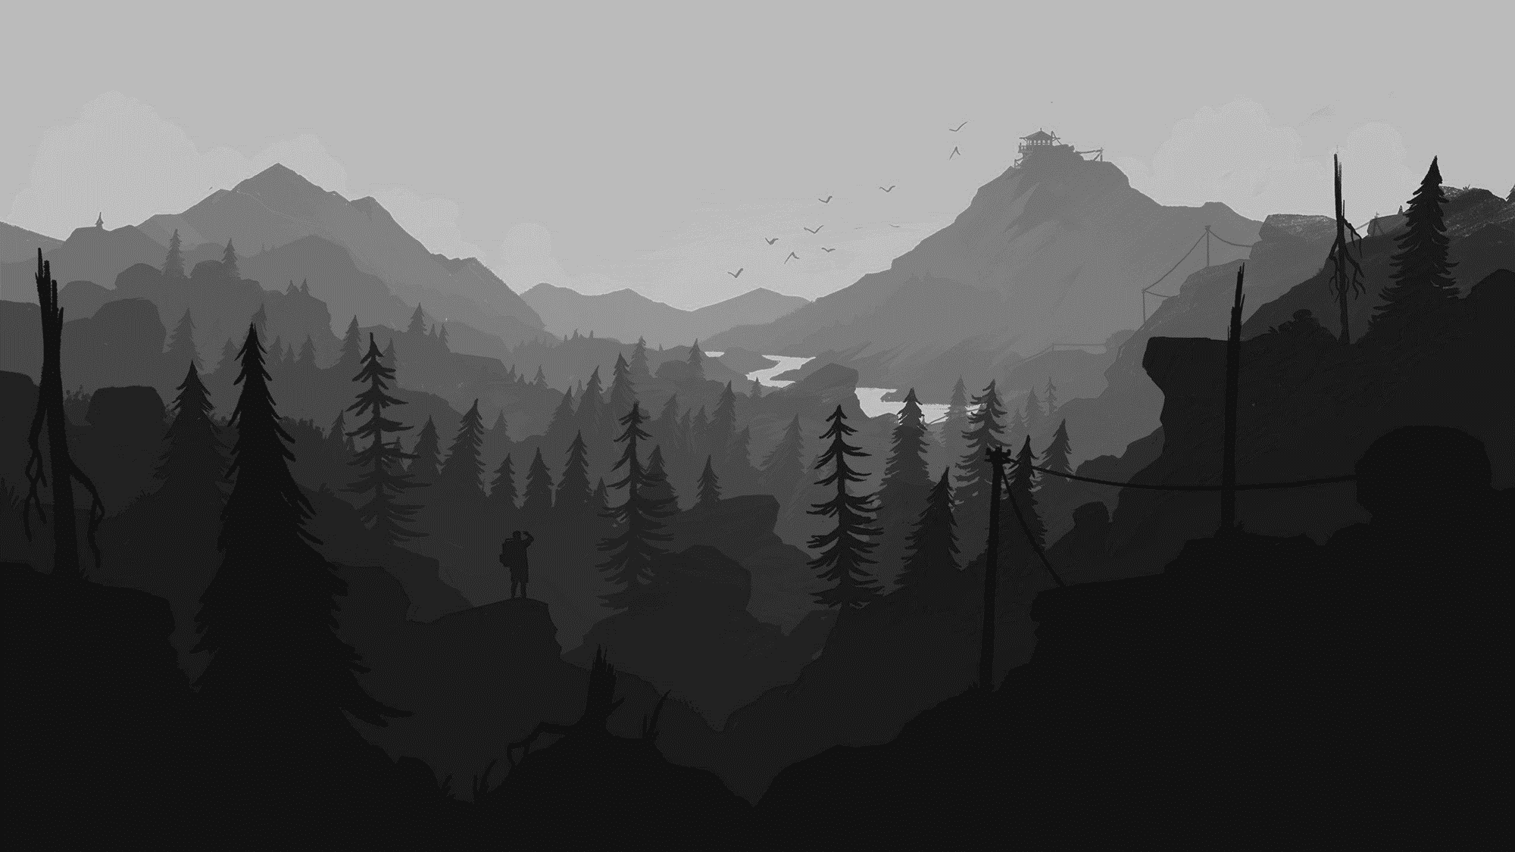
Balogh-Balázsi Gergő Dániel: Feladat C
Csapattagok:
Káldi Ármin
Gárdonyi Bálint

Slide 2
Bevezetés
Az oldal reszponzívvá tétele, logikai egységekre osztása,
űrlap készítése

Slide 3
Választás oka
A választhatóak közül róla jutott eszembe a legkevesebb traumatikus emlék

Slide 4
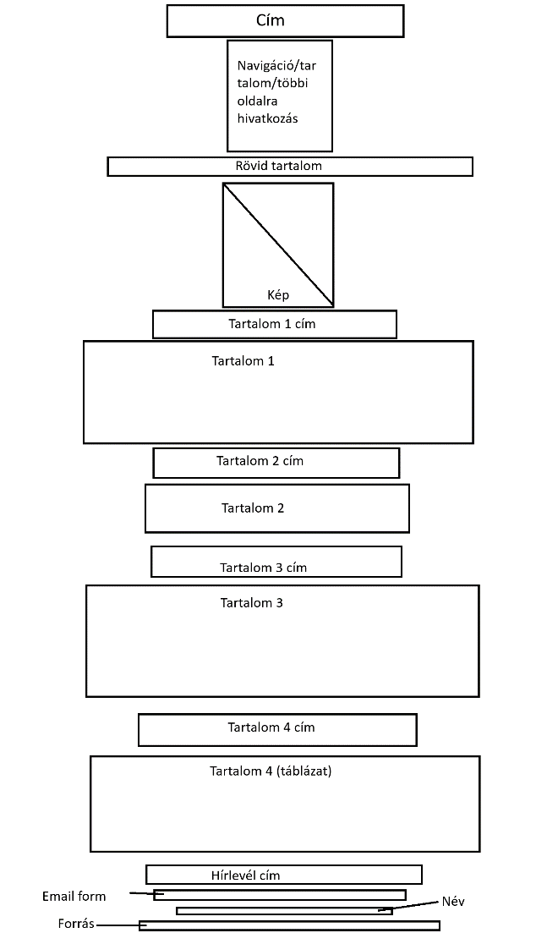
Wireframe

Slide 5
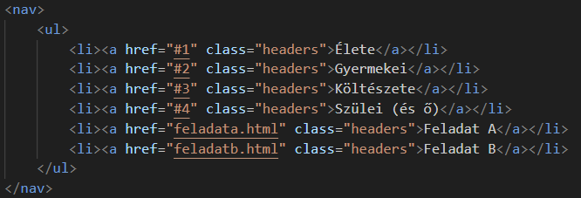
Nav rész
Egy lista minden résszel, külön id-kkel

Slide 6
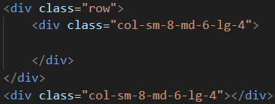
Reszponzív beállítások
Ez volt a fő beállítás amit az oldalon át használtam

Slide 7
Továbbfejlesztési lehetőségek
Egy szakértőt alkalmazni a tartalom készítésére
Modernizálni az oldal stílusát

Slide 8
Nehézségek
Különösképpen nem találtam a feladatok megoldása során

Slide 9
Köszönöm a figyelmet!
K

